Slide 1
Начальник отдела государственного надзора
в сфере образования
Поляткова Людмила Анатольевна

Slide 2
Административные правонарушения в области образования
в соответствии с частями 2 и 3 статьи 28.3 КоАП РФ
протоколы об административных правонарушениях, предусмотренных:
статьей 5.57 КоАП РФ «Нарушение права на образование и предусмотренных законодательством об образовании прав и свобод обучающихся образовательных организаций»;
частью 1 статьи 19.4 КоАП РФ «Неповиновение законному распоряжению должностного лица органа, осуществляющего государственный надзор (контроль), муниципальный контроль»;
частью 1 статьи 19.5 КоАП РФ «Невыполнение в срок законного предписания (постановления, представления, решения) органа (должностного лица), осуществляющего государственный надзор(контроль), муниципальный контроль»;
статьей 19.6 КоАП РФ «Непринятие мер по устранению причин и условий, способствовавших совершению административного правонарушения»;
статьей 19.7 КоАП РФ «Непредставление сведений (информации)»;
статьей 19.20 КоАП РФ «Осуществление деятельности, не связанной с извлечением прибыли, без специального разрешения (лицензии)»;
статьей 19.30 КоАП РФ «Нарушение требований к ведению образовательной деятельности и организации образовательного процесса».

Slide 3
Рекомендации
руководителям органов местного самоуправления муниципальных районов и городских округов в сфере образования
Усилить контроль за деятельностью подведомственных образовательных организаций, в том числе за оказанием организациями платных образовательных услуг.
В рамках своей компетенции отслеживать изменения, внесенные в федеральные, региональные и муниципальные НПА, своевременно информировать руководителей образовательных организаций и оказывать им содействие в устранении выявленных нарушений.
Проводить обучающие семинары с руководителями подведомственных образовательных организаций по вопросам профилактики правонарушений и нарушений обязательных требований законодательства в сфере образования.
Оказывать консультационную и методическую помощь подведомственным образовательным организациям по вопросам профилактики правонарушений.

Slide 4
Типичные нарушения, выявленные при проверке уставов образовательных организаций
Нарушение порядка принятия устава образовательной организации.
Несоответствие указанного наименования образовательной организации в уставе, наименованию, указанному в лицензии, а также в свидетельстве о государственной аккредитации.
Регламентация в уставе образовательной организации не в полном объеме положений, обязательность указания которых установлена законодательством Российской Федерации.
Несоответствие содержания ряда положений устава законодательству Российской Федерации, в том числе законодательству об образовании.
Использование в тексте устава неупотребляемой, устаревшей терминологии, ссылок на утратившие силу, либо несуществующие нормативные правовые акты.

Slide 5
Федеральный закон «Об образовании в Российской Федерации»
1. Тип образовательной организации (п. 1 ч. 2 ст. 25).
Учредитель или учредители образовательной организации (п. 2 ч. 2 ст. 25).
3.Виды реализуемых образовательных программ с указанием уровня образования и (или) направленности (п. 3 ч. 2 ст. 25).
4. Структура и компетенция органов управления образовательной организацией, порядок их формирования и сроки полномочий (п. 4 ч. 2 ст. 25).
5. Сведения о филиалах (при их наличии) (ч. 4 ст. 27).
6. Порядок принятия локальных актов (ч. 1 ст. 30).
7. Установление специальных названий обучающихся, осваивающих дополнительные общеобразовательные программы в общеобразовательных организациях, имеющих целью подготовку несовершеннолетних граждан к военной или иной государственной службе (ч. 2 ст. 33).
8. Порядок участия обучающихся в управлении образовательной организацией (п. 17 ч. 1 ст. 34).
9 .Формы участия родителей в управлении организацией, осуществляющей образовательную деятельность (п. 7 ч. 3 ст. 44).
10. Порядок участия педагогических работников в управлении образовательной организацией, в том числе в коллегиальных органах управления (п. 9 ч. 3 ст. 47).
11. Порядок вхождения научных работников в состав коллегиальных органов управления образовательной организацией (п. 1 ч. 2 ст. 50).
12. Порядок назначения (избрания) руководителя (ч. 1 ст. 51).
13. Права и обязанности руководителя образовательной организации, его компетенции в области управления образовательной организацией (ч. 6 ст. 51).
14. Особенности избрания, назначения на должность и статуса руководителя частной образовательной организации (ч. 10 ст. 51).
15. Права, обязанности и ответственность работников образовательных организаций, занимающих должности инженерно-технических, административно-хозяйственных, производственных, учебно-вспомогательных, медицинских и иных работников, осуществляющих вспомогательные функции (ч. 3 ст. 52).
16 .Порядок направления при ликвидации образовательной организации ее имущества после удовлетворения требований кредиторов на цели развития образования (ч. 3 ст. 102).

Slide 6
Типичные нарушения, выявленные при проверке локальных нормативных актов образовательных организаций
Не разработаны и не приняты правила внутреннего распорядка обучающихся
п.1 ч.3 ст.28 , образовательная программа п.6 части 3 статьи 28
Образовательная программа разработана не в соответствии с федеральными государственными образовательными стандартами ч.7 ст.12
Не разработаны локальные нормативные акты, регламентирующие правила приема обучающихся, режим занятий обучающихся, формы, периодичность и порядок текущего контроля успеваемости и промежуточной аттестации обучающихся, порядок и основания перевода, отчисления обучающихся, порядок оформления возникновения и прекращения отношений между образовательной организацией и обучающимися и (или) родителями (законными представителями) несовершеннолетних обучающихся ч.2 ст.30
Отсутствует локальный нормативный акт, регламентирующий порядок создания, организации работы, принятия решений комиссией по урегулированию споров между участниками образовательных отношений и их исполнения ч. 6 ст.45
Отсутствует локальный нормативный акт, регламентирующий порядок выдачи документов, подтверждающих обучение в образовательной организации ч. 4 ст.33
Отсутствует локальный нормативный акт, регламентирующий обучение обучающегося по индивидуальному учебному плану, в том числе ускоренное обучение, в пределах осваиваемой образовательной программы п.3 ч.1 ст.34
Не разработана и не утверждена по согласованию с учредителем программа развития образовательной организации п.7 ч.3 ст.28
Локальный нормативный акт принят с нарушением установленного порядка, в том числе без учета мнения советов обучающихся, советов родителей, представительных органов обучающихся ч.3 ст.30

Slide 7
Типичные нарушения при приеме на обучение
по основным общеобразовательным программам
Правила приема в образовательную организацию противоречат законодательству об образовании часть 9 статьи 55
Образовательная организация не ознакомила поступающего и (или) его родителей (законных представителей) со своим уставом, с лицензией на осуществление образовательной деятельности, со свидетельством о государственной аккредитации, с образовательными программами и другими документами, регламентирующими организацию и осуществление образовательной деятельности, права и обязанности обучающихся часть 2 статьи 55
Дети с ограниченными возможностями здоровья приняты на обучение по адаптированной основной общеобразовательной программе без согласия родителей (законных представителей) и (или) при отсутствии рекомендаций психолого-медико-педагогической комиссии часть 3 статьи 55
Осуществлен прием обучающихся для освоения образовательной программы начального общего образования до достижения ими возраста шести лет и шести месяцев или после достижения ими возраста восьми лет без согласия учредителя часть 1 статьи 67
Организация индивидуального отбора при приеме либо переводе в образовательные организации для получения основного общего и среднего общего образования с углубленным изучением отдельных учебных предметов или для профильного обучения осуществляется в нарушение порядка, предусмотренного законодательством субъекта Российской Федерации часть 5 статьи 67

Slide 8
Типичные нарушения при приеме на обучение
по основным общеобразовательным программам
Порядок приема граждан на обучение по образовательным программам начального общего, основного общего и среднего общего образования (приказ Минобрнауки России от 22 января 2014 года № 32)
В общеобразовательной организации нарушаются сроки издания приказов о приеме пункт 14 Порядка приема
На официальном сайте общеобразовательной организации отсутствует информация о наличии свободных мест для приема детей, не зарегистрированных на закрепленной территории пункт 8 Порядка приема
В личных делах обучающихся 1 класса отсутствуют копии свидетельства о регистрации ребенка по месту жительства или по месту пребывания на закрепленной территории или документа, содержащего сведения о регистрации ребенка по месту жительства или по месту пребывания на закрепленной территории пункты 9 и 20 Порядка приема
Образовательной организацией зачислен в 10 класс обучающийся без предъявления аттестата об основном общем образовании часть 5 статьи 66, пункт 11 Порядка приема
В образовательной организации в журнале приема заявлений о приеме в образовательную организацию не фиксируются заявление о приеме и прилагаемые к нему документы пункт 18 Порядка приема
В заявлениях родителей (законных представителей) на прием в образовательную организацию указаны не все сведения в соответствии с обязательными требованиями, или избыточные сведения, не предусмотренные обязательными требованиями пункт 9 Порядка приема
Административная ответственность - часть 5 статьи 19.30 КОАП РФ

Slide 9
Типичные нарушения при заполнении, учете и выдачи аттестатов об основном общем и среднем общем образовании и их дубликатов
Порядок заполнения, учета и выдачи аттестатов об основном общем и среднем общем образовании и их дубликатов
(Приказ Минобрнауки России от 14 февраля 2014 года № 115 )
Исправления, допущенные при заполнении книги регистрации выданных документов об образовании, не заверены руководителем образовательной организации, выдавшей аттестат пункт 20 Порядка
Книга регистрации выданных документов об образовании не прошнурована и не скреплена печатью образовательной организации с указанием количества листов в книге регистрации пункт 20 Порядка
Решение о выдаче дубликата аттестата принято образовательной организацией в срок, превышающий один месяц со дня подачи заявления пункт 26 Порядка
Образовательной организацией при выдаче дубликата аттестата не издается распорядительный акт пункт 27 Порядка
Образовательной организацией не обеспечено хранение в личном деле выпускника копии распорядительного акта, заявления выпускника и всех оснований для выдачи дубликата пункт 27 Порядка

Slide 10
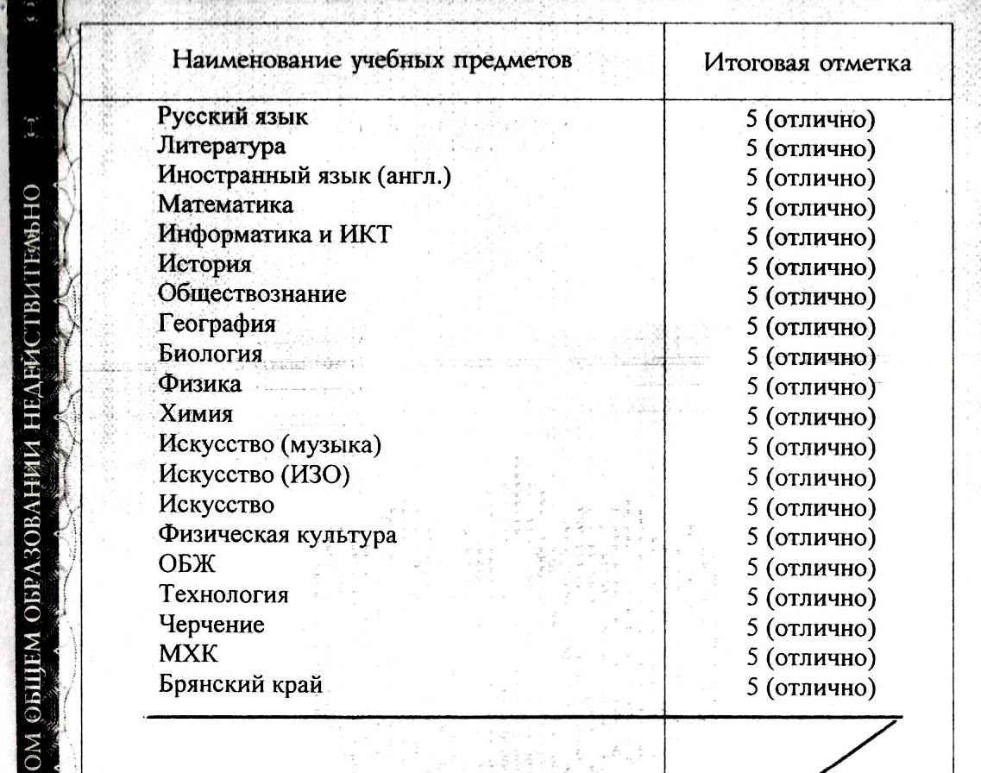
Типичные нарушения при заполнении, учете и выдачи аттестатов об основном общем и среднем общем образовании и их дубликатов
Приказ Минпросвещения России от 11.06.2020 № 295
(в ред. от 17.06.2020)«Об особенностях заполнения и выдачи аттестатов об основном общем и среднем общем образовании
в 2020 году»
С нарушением обязательным требований образовательной организацией определяются итоговые отметки выпускникам 9-х и 11-х классов Подпункт б) пункт 5.3 Порядка
В аттестатах за 9-й класс отсутствуют итоговые отметки по предметам, изучение которых завершилось до 9 класса.
Административная ответственность - часть 2 статьи 5.57 КоАП РФ

Slide 11
Нарушения при обучении лиц, находящихся на домашнем обучении
Отсутствие в образовательной организации локального нормативного акта, регламентирующего порядок обучения лиц, находящихся на домашнем обучении, в том числе организацию проведения текущей аттестации обучающихся в образовательной организации, формы, периодичность и порядок проведения промежуточной аттестации обучающихся, находящихся на индивидуальном обучении на дому часть 1 статьи 30 и пункт 3 части 1 статьи 34 ФЗ №273
В образовательной организации отсутствует заявление родителей (законных представителей) об организации индивидуального обучения на дому часть 5 статьи 41
В образовательной организации отсутствует заключение медицинской организации часть 5 статьи 41
В образовательной организации отсутствует распорядительный акт о переводе обучающегося на обучение на дому
В образовательной организации не разработан индивидуальный учебный план пункт 3 части 1 статьи 34
Административная ответственность - часть 2 статьи 5.57 КоАП РФ
Административная ответственность - часть 2 статьи 19.30 КоАП РФ

Slide 12
Нарушения при обучении лиц, находящихся
на домашнем обучении
Отсутствуют индивидуальные рабочие программы по учебным предметам в соответствии с индивидуальным учебным планом обучающихся на дому
пункт 9 статьи 2
Обучающимся не предоставляется право на бесплатное пользование на время получения образования в пределах федеральных государственных образовательных стандартов: учебниками и учебными пособиями, а также учебно-методическими материалами, средствами обучения и воспитания
часть 1 статьи 35
Обучающиеся, находящиеся на домашнем обучении, не прошедшие промежуточной аттестации по уважительным причинам или имеющие академическую задолженность, оставлены на повторный год обучения
часть 8 статьи 58
Обучающиеся, находящиеся на домашнем обучении, не ликвидировавшие в установленные сроки академической задолженности с момента ее образования, переведены: на обучение по индивидуальному учебному плану без учета мнения родителей (законных представителей); на обучение по адаптированной образовательной программе при отсутствии рекомендации психолого-медико-педагогической комиссии; оставлены на повторное обучение без учета мнения родителей (законных представителей) часть 9 статьи 58
Административная ответственность - часть 2 статьи 5.57 КоАП РФ
Административная ответственность - часть 2 статьи 19.30 КоАП РФ

Slide 13
Нарушения при обучении лиц, находящихся
на домашнем обучении
Индивидуальный учебный план образовательной организации, сформированный на основе учебного плана ООП НОО, ООП ООО (ФГОС), ООП ООО (ФКГОС), ООП СОО (ФКГОС), не предусматривает обязательные предметные области и (или) учебные предметы; а для обучающихся на дому по АООП (АОП) – в том числе коррекционно-развивающую область;
наименования учебных предметов, курсов и тем занятий, указанных в классных журналах и рабочих программах, не соответствуют друг другу;
фактически выданное количество часов занятий меньше предусмотренного индивидуальным учебным планом;
несоответствие расписания обязательных учебных занятий индивидуальному учебному плану;
несоответствие перечня учебников и учебных пособий, используемых образовательным учреждением в образовательном процессе, федеральному перечню учебников рекомендованных к использованию в образовательном процессе на данный учебный год
Административная ответственность - часть 2 статьи 5.57 КоАП РФ
Административная ответственность - часть 2 статьи 19.30 КоАП РФ

Slide 14
Нарушения при оказании платных образовательных услуг в части информирования
Правила оказания платных образовательных услуг (Постановление Правительства Российской Федерации
от 15 августа 2013г. № 706)
исполнителем не представлена заказчику достоверная информация о себе и об оказываемых услугах
пункты 9 и 10 Правил
исполнителем не доведена до заказчика информация, содержащая сведения о предоставлении платных образовательных услуг в порядке и объеме, предусмотренном законодательством часть 2 статьи 54 ФЗ №273; пункт 12 Правил
договор об оказании платных образовательных услугах расторгнут в одностороннем порядке образовательной организацией по основаниям, не предусмотренным договором и (или) законодательством об образовании часть 8 статьи 54 ФЗ №273; пункт 21 Правил
Административная ответственность - часть 1 статьи 19.30 КОАП РФ

Slide 15
Нарушения при оказании платных образовательных услуг в части информирования
Требования к структуре официального сайта образовательной организации в информационно-телекоммуникационной сети Интернет и формату представления на нем информации
(Приказ Рособрнадзора от 29.05.2014 №785)
на сайте отсутствует документ, регламентирующий порядок оказания платных образовательных услуг; образец договора об оказании платных образовательных услуг; документ об утверждении стоимости обучения п.3.3 – 3.4 Требований
на сайте не представлена информация о реализуемых образовательных программах, оказываемых на платной основе п.3.3 – 3.4 Требований

Slide 16
Нарушения при оказании платных образовательных услуг
в части заключения договора
Правила оказания платных образовательных услуг (Постановление Правительства Российской Федерации от 15 августа 2013г. № 706)
не заключены договоры (заключены после издания распорядительного акта о приеме) об оказании платных образовательных услуг пункт 2 части 1 статьи 54 и часть 1 статьи 101 ФЗ №273 ; Пункт 12 Правил
в договорах об оказании платных образовательных услуг не указываются вид, уровень и (или) направленность образовательной программы, форма обучения, срок освоения образовательной программы, а также иная информация часть 2 статьи 54 ФЗ №273
сведения в договоре не соответствуют информации, размещенной на официальном сайте образовательной организации в сети «Интернет» на дату заключения договора часть 3 статьи 54 ФЗ №273
договор содержит условия, ограничивающие права лиц, имеющих право на получение образования определенного уровня и направленности и подавших заявление о приеме на обучение, и обучающихся или снижающих уровень предоставления им гарантий по сравнению с условиями, установленными законодательством об образовании часть 6 статьи 54; пункт 13 Правил
Административная ответственность - часть 1 статьи 19.30 КОАП РФ

Slide 17
Нарушения при оказании платных образовательных услуг в части обеспечения качества
Правила оказания платных образовательных услуг (Постановление Правительства Российской Федерации от 15 августа 2013г. № 706)
платные образовательные услуги оказаны не в полном объеме в соответствии с образовательными программами и(или) условиями договора (например, по количеству часов) пункт 6 Правил
Административная ответственность - часть 2 статьи 19.30 КОАП РФ
В нарушение пункта 9 статьи 2 Федерального закона
«Об образовании в Российской Федерации»
отсутствует утвержденный учебный план, календарный учебный график
не разработаны и не утверждены рабочие программы учебных курсов и дисциплин
отсутствует расписание и журнал учета занятий платных образовательных услуг
Административная ответственность - часть 1 статьи 19.30 КОАП РФ

Slide 18
Обзор изменений законодательства
в сфере образования
Федеральный закон от 01.03.2020 № 47-ФЗ
«О внесении изменений в Федеральный закон «О качестве и безопасности пищевых продуктов» и статью 37 Федерального закона «Об образовании в Российской Федерации»
Федеральный закон от 06.02.2020 № 9-ФЗ
«О внесении изменений в статью 76 Федерального закона «Об образовании в Российской Федерации»
Постановление Правительства РФ от 12.03.2020 № 264
«О внесении изменений в перечень обязательной информации о системе образования, подлежащей мониторингу»
Приказ Минпросвещения России от 17.03.2020 № 103
«Об утверждении временного порядка сопровождения реализации образовательных программ начального общего, основного общего, среднего общего образования, образовательных программ среднего профессионального образования и дополнительных общеобразовательных программ с применением электронного обучения и дистанционных образовательных технологий»

Slide 19
Обзор изменений законодательства
в сфере образования
Федеральный закон от 08.06.2020 № 165-ФЗ
«О внесении изменений в статьи 46 и 108 Федерального закона «Об образовании в Российской Федерации»
Постановление Правительства РФ от 10.06.2020 № 842
«Об особенностях проведения государственной итоговой аттестации по образовательным программам основного общего и среднего общего образования и вступительных испытаний при приеме на обучение по программам бакалавриата и программам специалитета в 2020 году»
Приказ Минпросвещения России № 294, Рособрнадзора № 651 от 11.06.2020
«Об особенностях проведения государственной итоговой аттестации по образовательным программам среднего общего образования в 2020 году»
Приказ Минпросвещения России от 11.06.2020 № 295 (в ред. от 17.06.2020)
«Об особенностях заполнения и выдачи аттестатов об основном общем и среднем общем образованиив 2020 году»
Приказ Минпросвещения России от 11.06.2020 № 296
«Об особенностях выдачи медали «За особые успехи в учении» в 2020 году»

Slide 20
СПАСИБО ЗА ВНИМАНИЕ!
Отдел государственного надзора
в сфере образования
департамента образования и науки Брянской области
http://www.hq.b-edu.ru/

